Slide 1
EASY Creative product photography
Donna Angelina

Slide 2
Foto lookbook
Menciptakan mood pada suatu periode tertentu seperti bulan/musim (season).
Produk utama tidak terpapar secara jelas
Menampilkan gaya secara keseluruhan di periode tersebut, mengenai bagaimana cara memakai produk ini?
Menampilkan garis/gaya utama dari produk tersebut, tanpa menampilkan jelas foto produknya
Menggunakan filter/proses editing untuk mencapai mood yang diinginkan. Biasanya banyak bermain di tone warna
Banyak menampilkan teknik fotografi
Menunjukkan personality dari brand kamu
Banyak menggunakan property pendukung
Caption yang ditampilkan tidak tertuju langsung pada produk utama

Slide 3
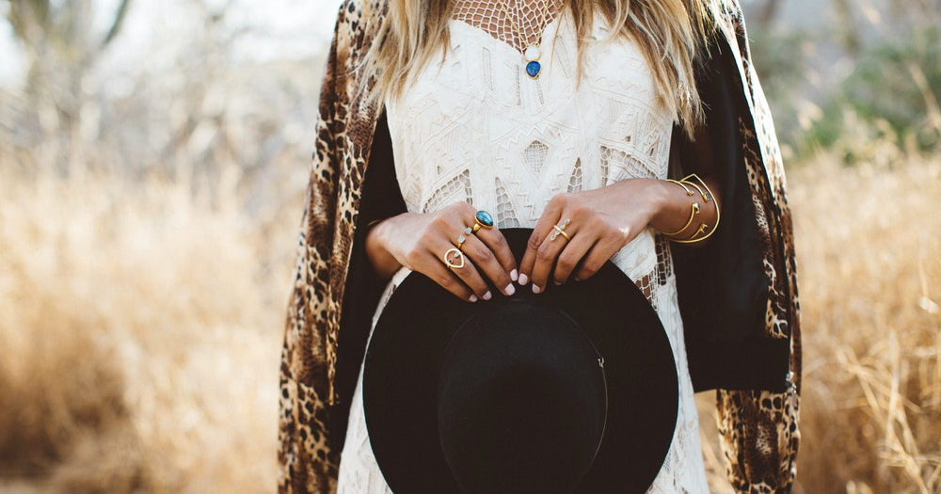
Lookbook

Slide 4
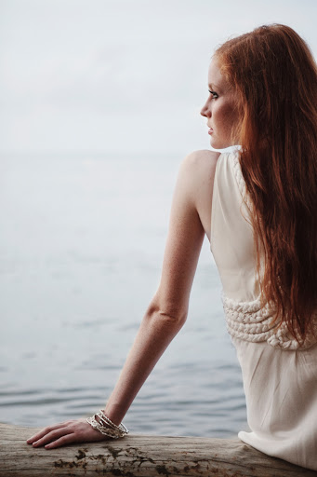

Slide 5
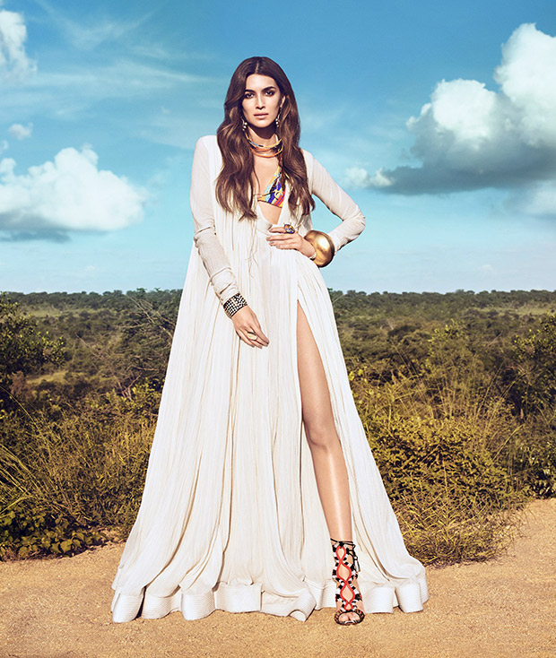

Slide 6
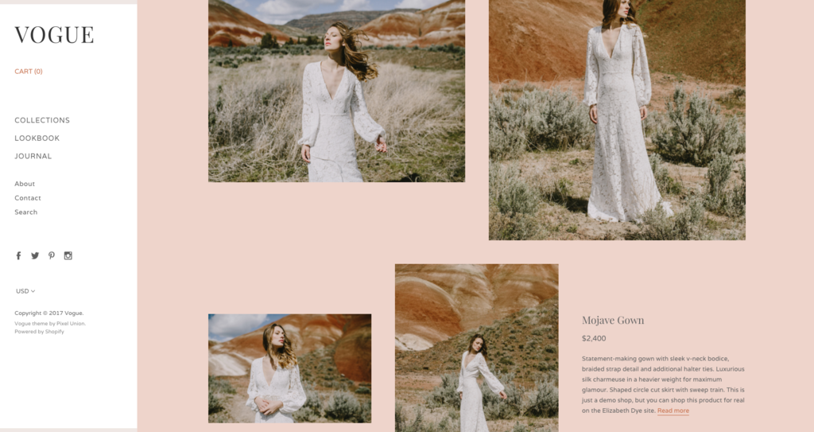

Slide 7
Tujuan lookbook
Menarik perhatian orang melalui gambar visual
Meraih pengikut (followers)
Memberikan ide terhadap audience dengan harapan dapat mentransfer mood yang diciptakan melalui lookbook ini
Penjualan produk

Slide 8
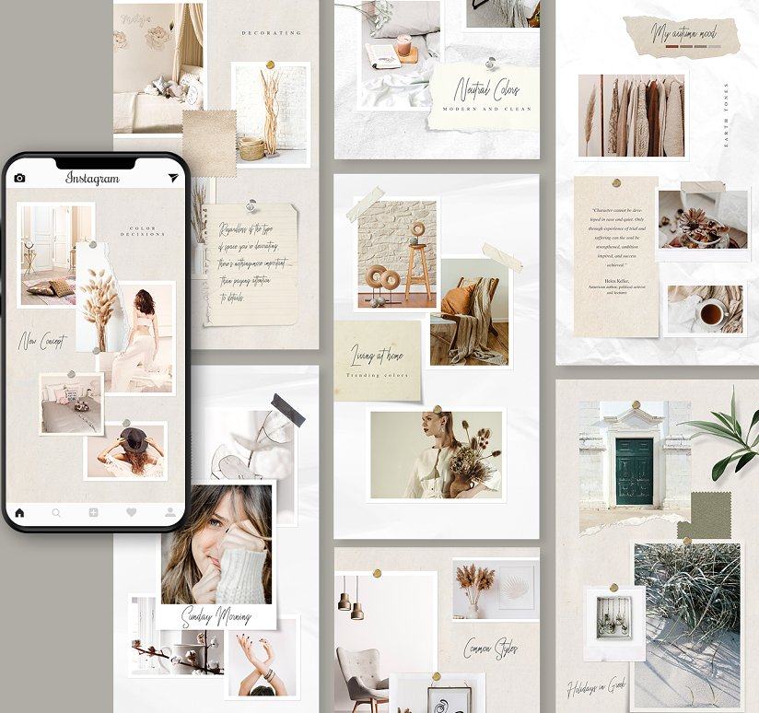

Slide 9
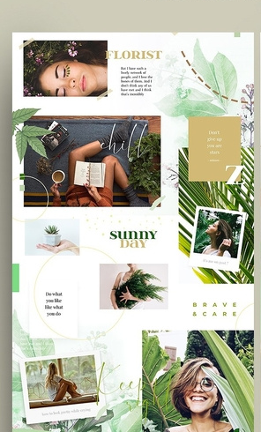
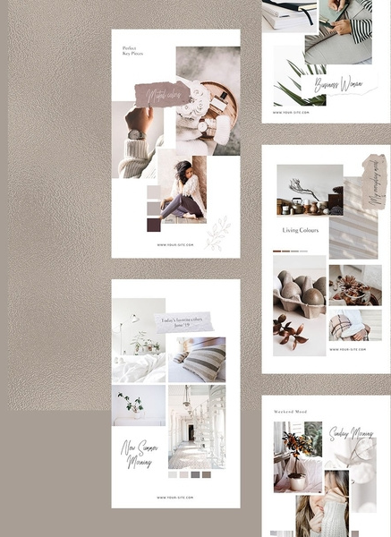

Slide 10
moodboard
Moodboard adalah kunci utama dari look yang akan kamu tampilkan
Siapkan moodboard kamu dan jangan lupa di print dengan resolusi dan warna yang bagus
Jangan lupa siapkan catatan tentang ide2 kamu. Atau bisa berupa print out dari contoh scene photo yang merepresentatifkan ide kamu
Lakukan brief dahulu tentang ide kamu ke tim yang membantu

Slide 11
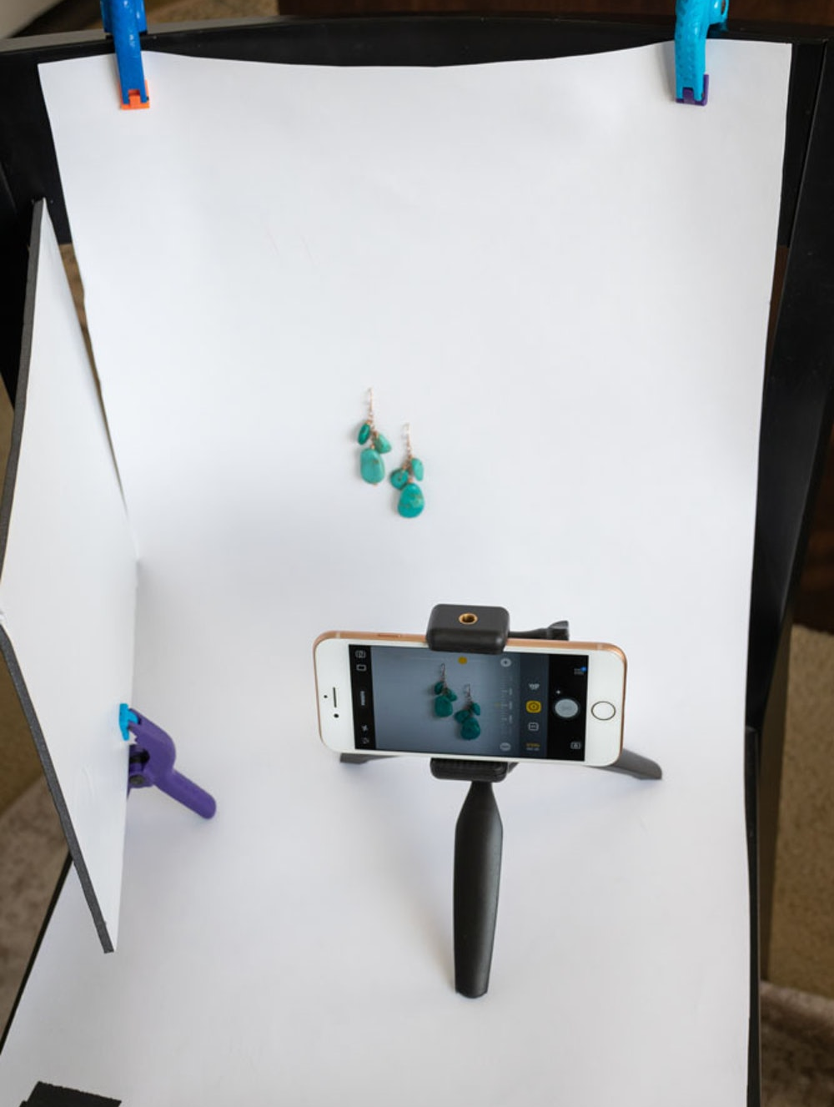
Plan your photo shoot!
Permukaan datar
  Pilih permukaan yang datar dan ruang yang cukup untuk background, produk dan kamera ataupun smartphone.

Slide 12
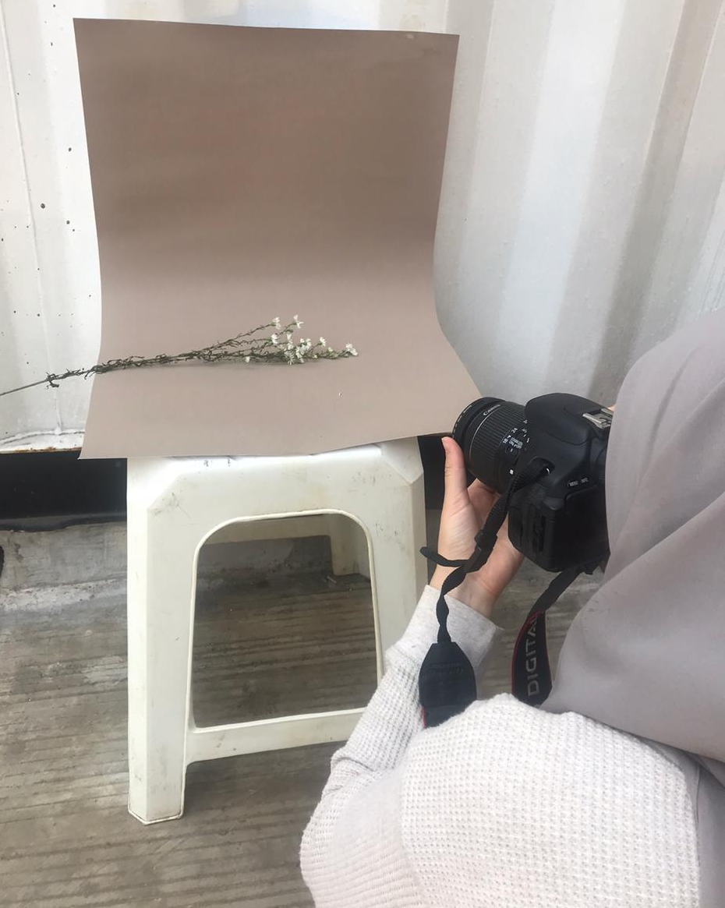
PERSIAPAN
2. Background polos
  Untuk hasil yang maksimal, gunakan background yang polos dengan warna putih atau abu-abu muda yang tidak mempengaruhi tampilan produk kamu. Sediakan paling tidak 2bh warna background.
  Piilhan warna putih juga dapat memberikan efek reflektor menarik ke produk kamu. Pastikan saja background kamu lebih lebar dari objek produk kamu.

Slide 13
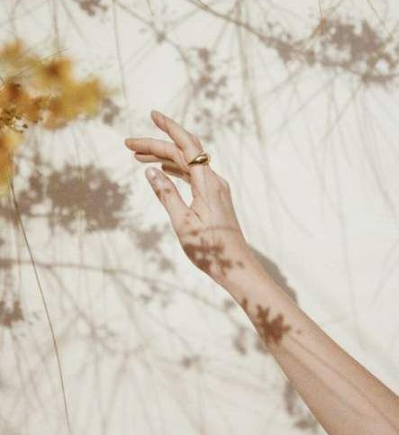
PERSIAPAN
3. Sumber penerangan
  Soft diffused light adalah jenis cahaya yang paling sesuai untuk foto produk
  Get it free! Gunakan cahaya natural. Gunakan kreativitas kamu dari penggunaan bayangan dan penggunaan bounce card untuk merefleksikan cahaya natural di sekitar produk kamu.
  Jika kamu hendak photo shoot malam hari, gunakan pencahayaan artificial atau soft box.

Slide 14
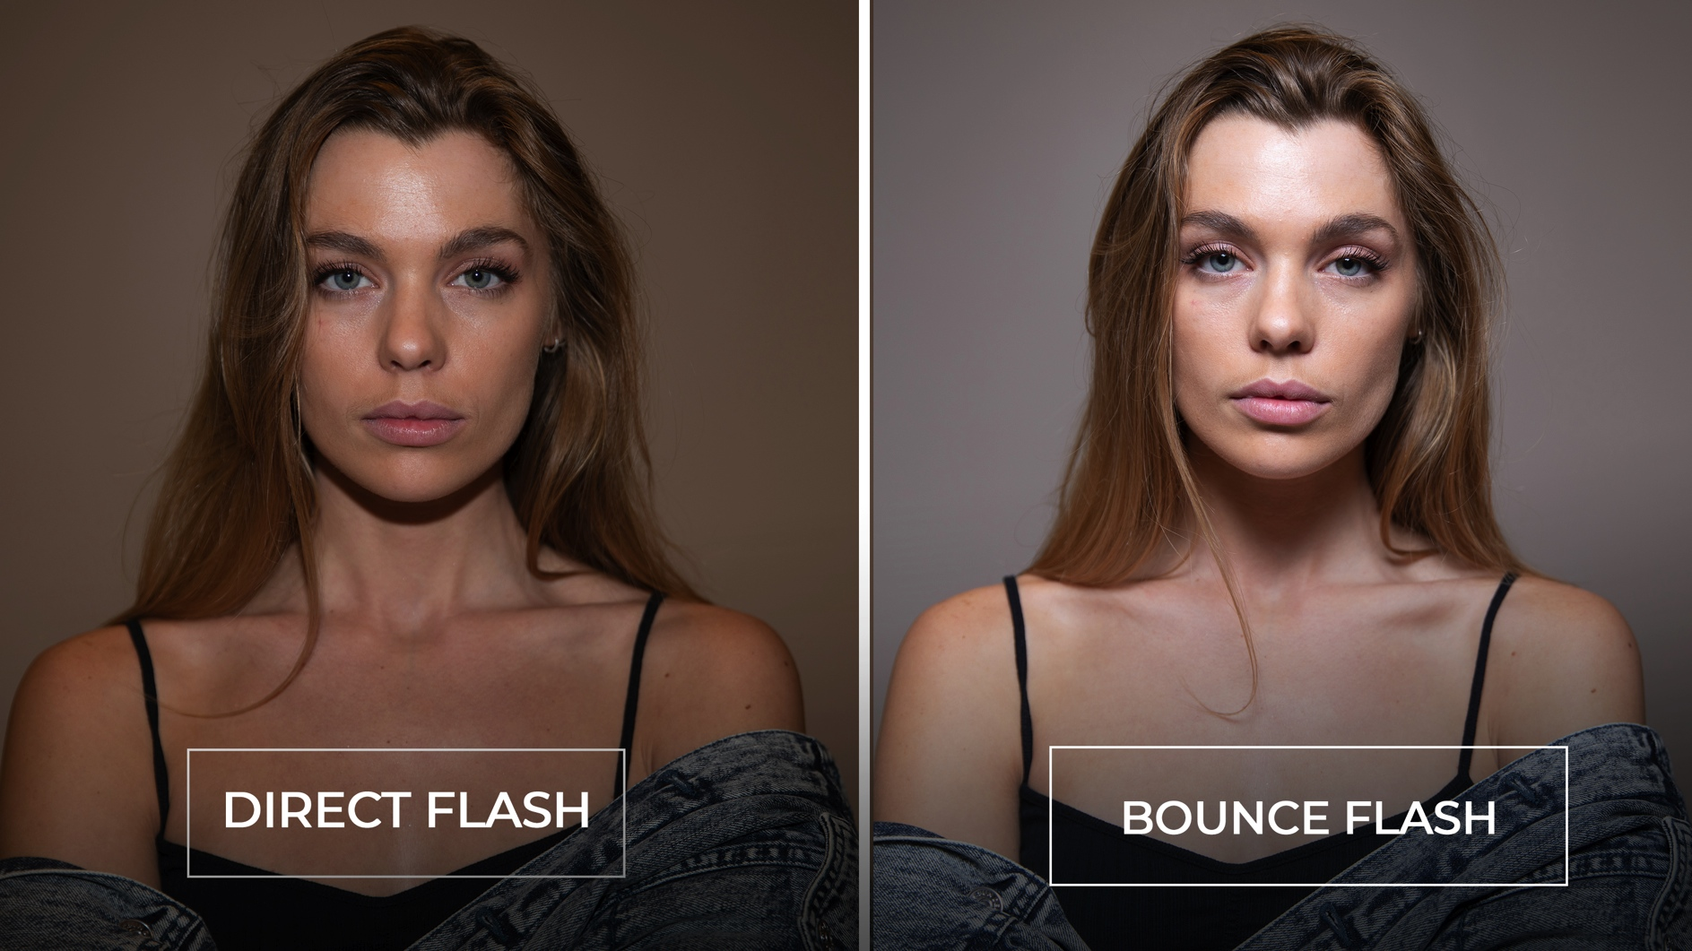
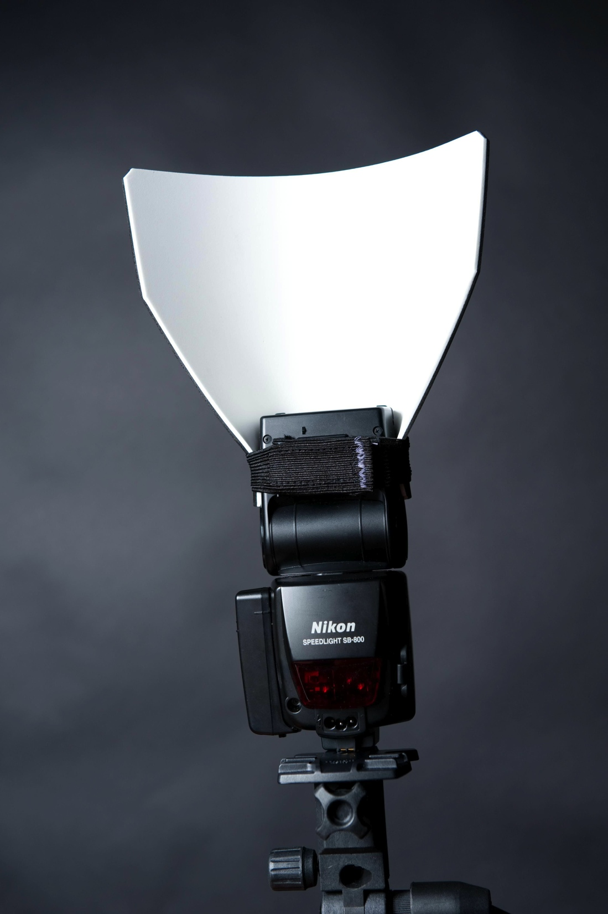
Contoh bounce card

Slide 15
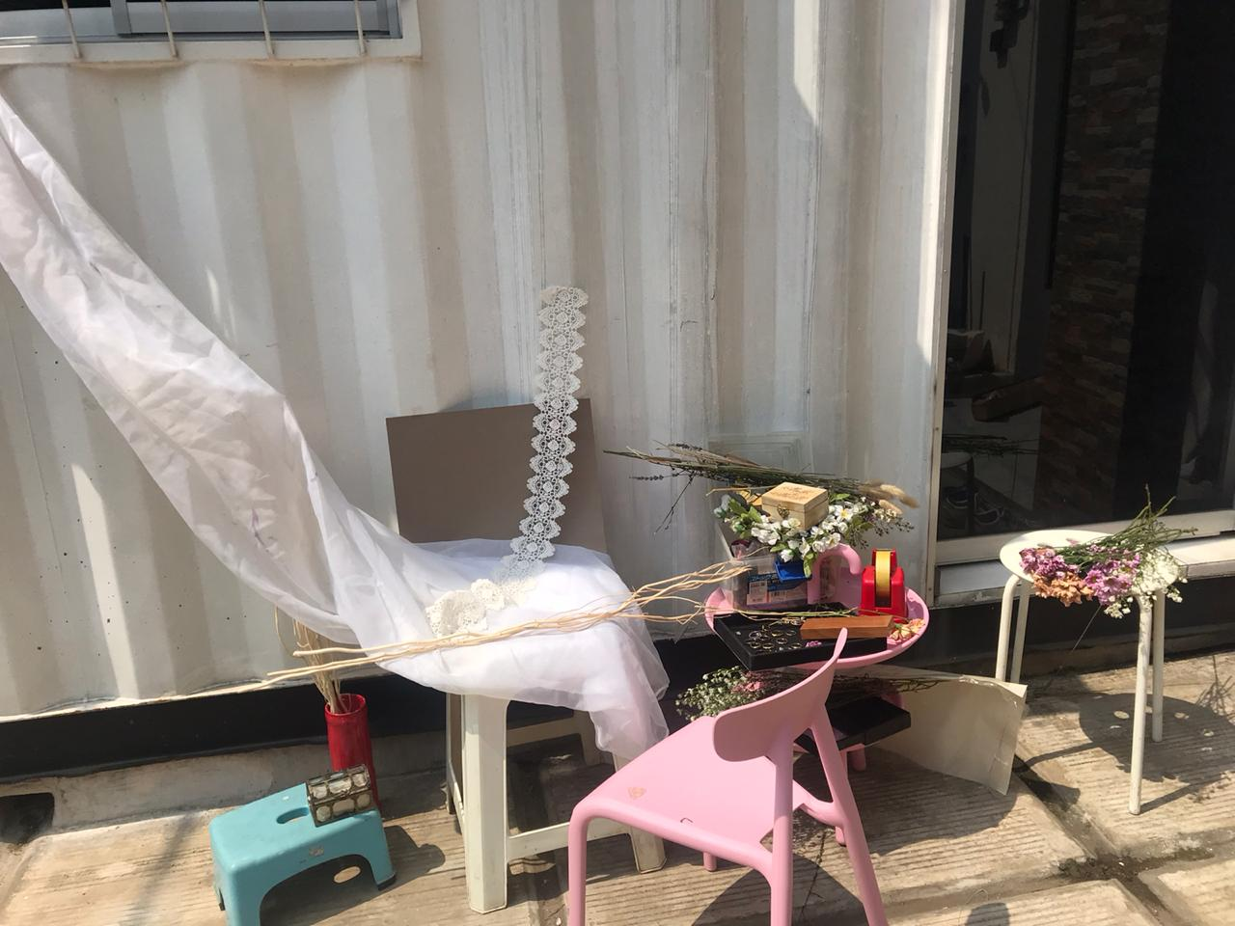
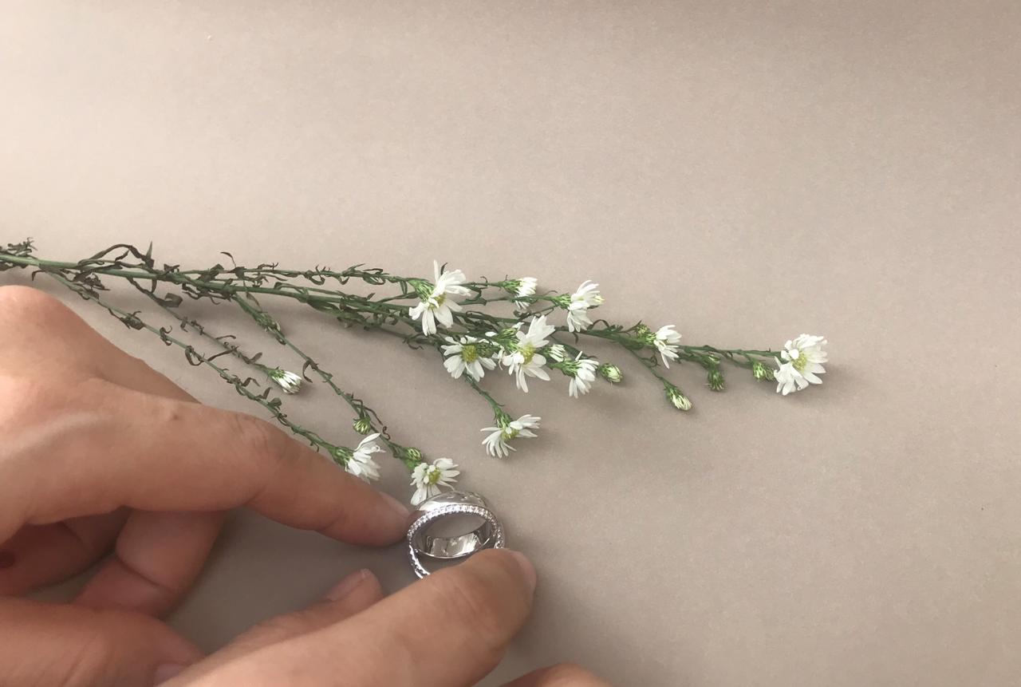
PERSIAPAN
4. Props Foto
Siapkan props foto pendukung kamu yang sesuai dengan mood yang hendak diciptakan.

Slide 16
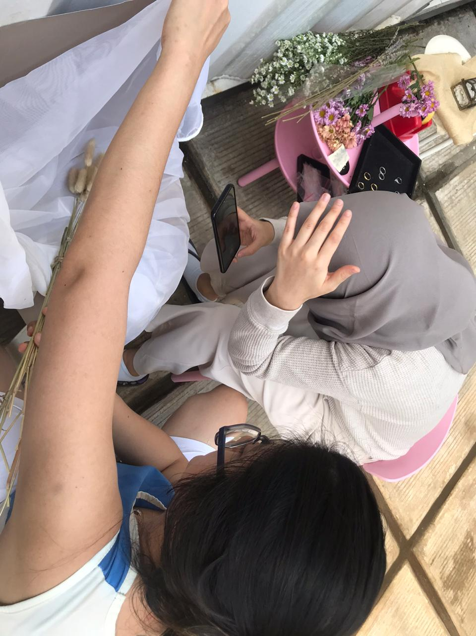
persiapan
Siapkan juga alat bantu dengan selengkap-lengkapnya, misalkan untuk foto romantic wedding ring jewelry: display, tempat cincin klasik, box cincin vintage, perekat (solatip), alas foto berlevel, pita kain bewarna broken white & putih, kain broken white,bunga kering nuansa jerami, daun kering lebar cth; palem. →ingat!! semua tergantung moodboard masing-masing

Slide 17
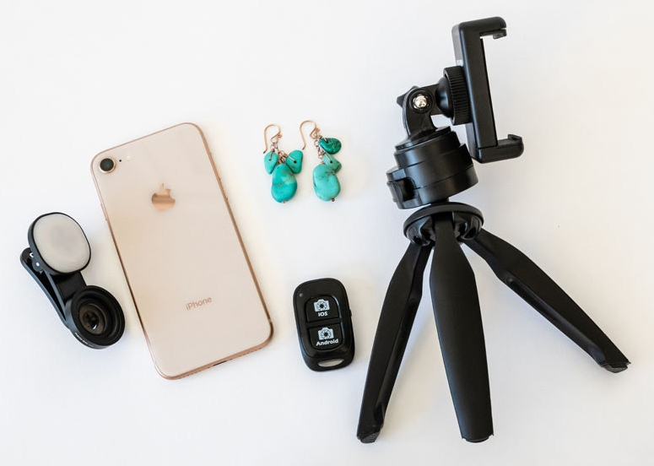
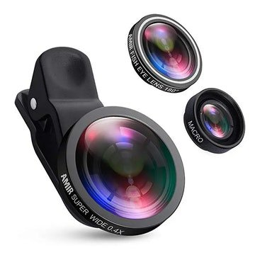
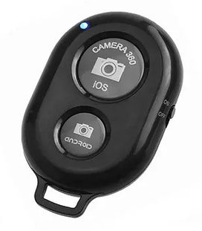
Pilih camera HP & perlengkapan pendukungnya
Kamera HP terbaru dengan resolusi semaksimal mungkin
Gunakan additional lensa untuk mendapatkan efek artsy. Penggunaan lensa fish-eye dapat memberikan efek komposisi yang asimetrik sehingga dapat mengundang audience menjadi penasaran untuk melihat produk aslinya seperti apa.
Pakai tripod dan bluetooth mobile photography untuk menghindari gerakan-gerakan dari tangan kita saat menekan tombol klik untuk pengambilan foto.

Slide 18
Perlu diingat
Jangan menggunakan zoom pada camera HP kamu, karena akan merusak kualitas hasil gambar kamu.
Jangan menggunakan flash, jika menginginkan cahaya tambahan, gunakanlah penerangan lain.
Jangan menggunakan filter foto. Biarkan hasil foto kamu se-natural mungkin.

Slide 19
Ready to take a photshoot
Instagram mood photography

Slide 20
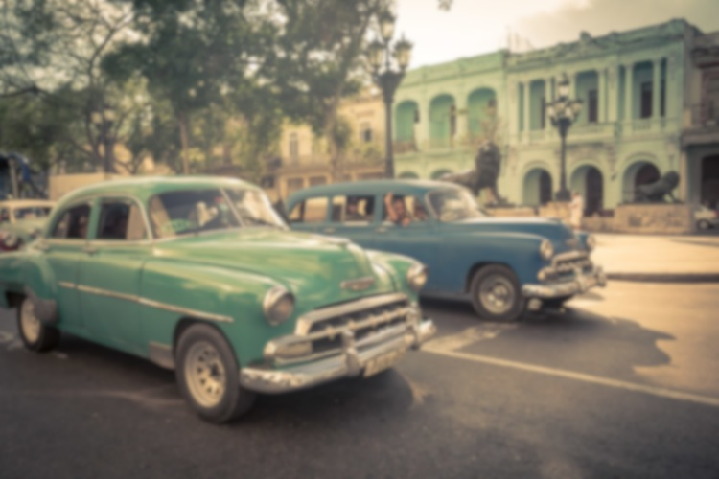
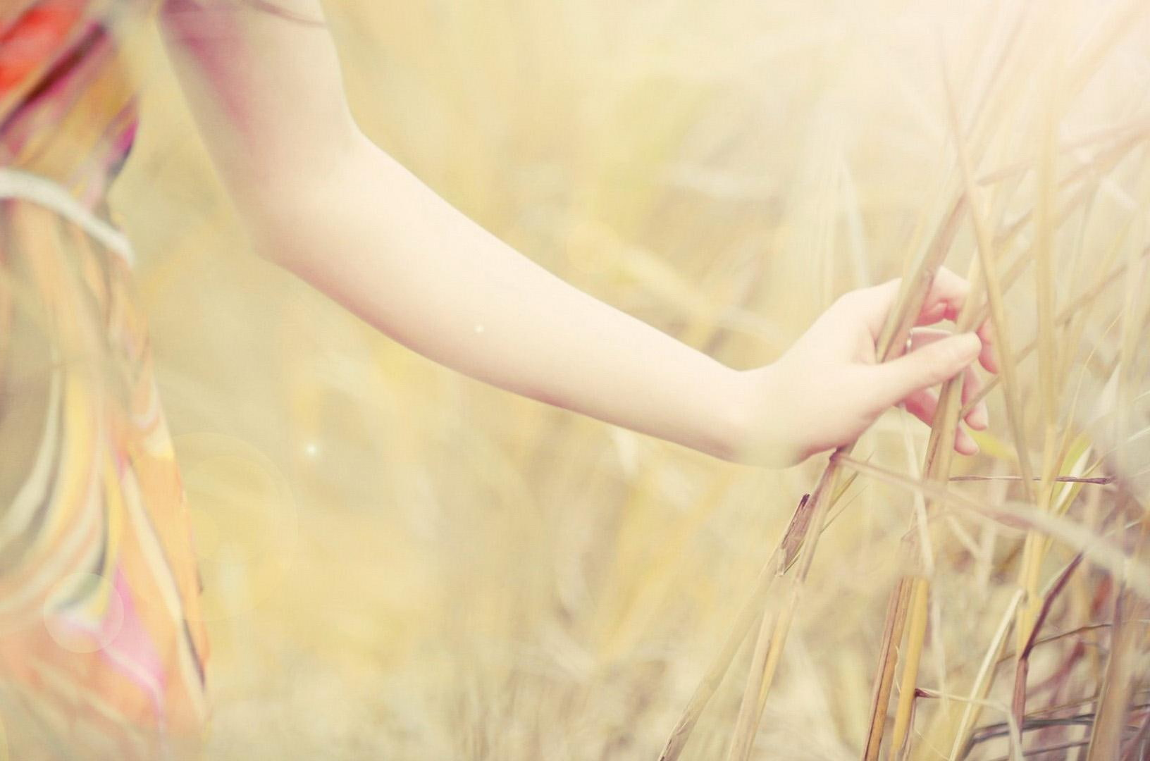
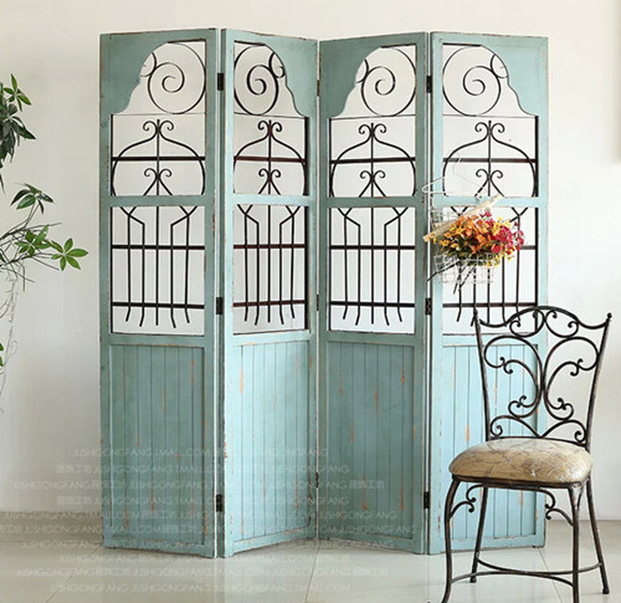
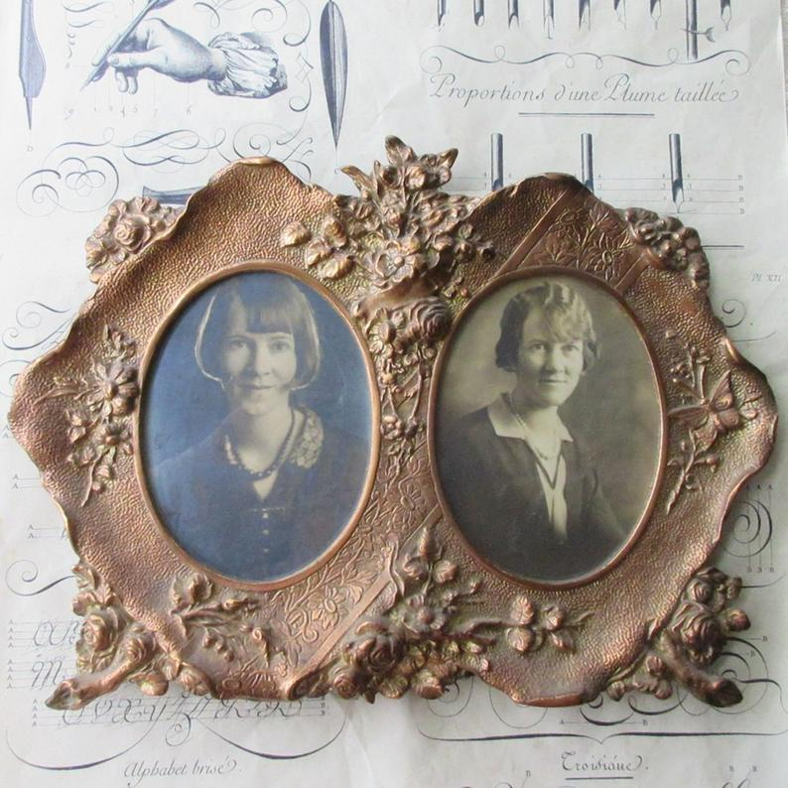
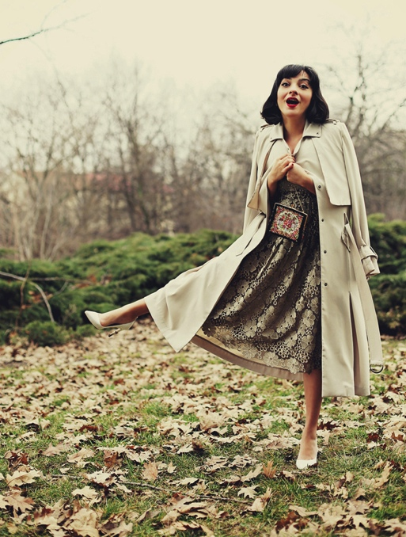


Slide 21
Frame | Produk | Frame Color Tone | Background | Props
1 | Cincin ARA | Gold, reflect and clear, soft | Karton polos matt, dengan warna light coffee | Cermin vintage warna gold
2 | Cincin KILLIANE | Fresh, romantic, soft | Karton polos matt, dengan warna light coffee | Daisy fresh flower
3 | Tidak ada, hanya romantic image saja | Sephia and soft | Karton polos matt, dengan warna light coffee | Daisy fresh flower
4 | Cincin VALENTINA | Clean, shadow reflection, soft | Karton polos matt, dengan warna light coffee | Pita kain renda (bolong2) berpola bunga

Slide 22
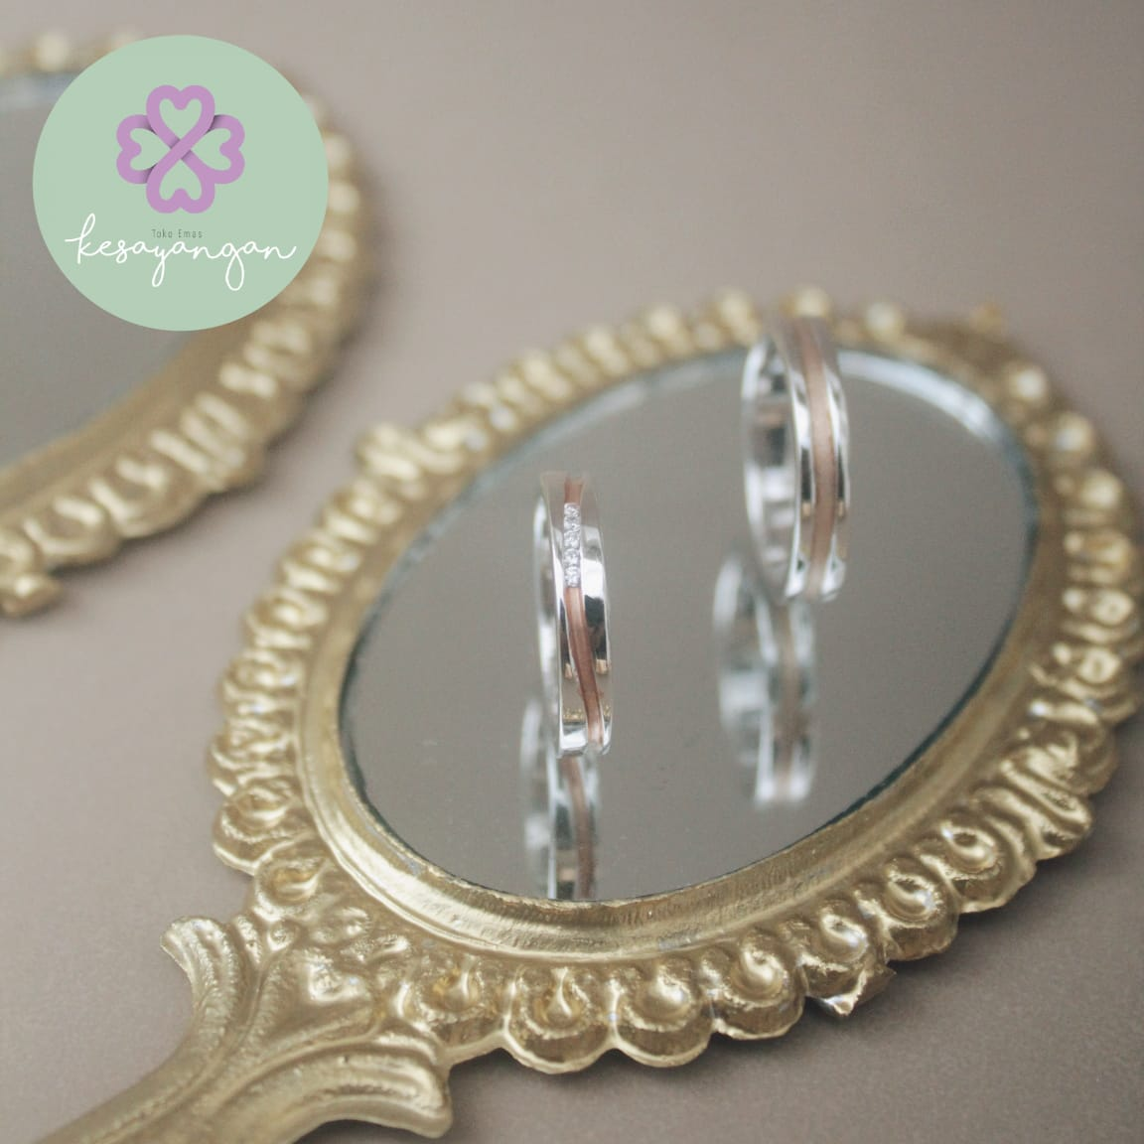
Frame 1 – ARA

Slide 23
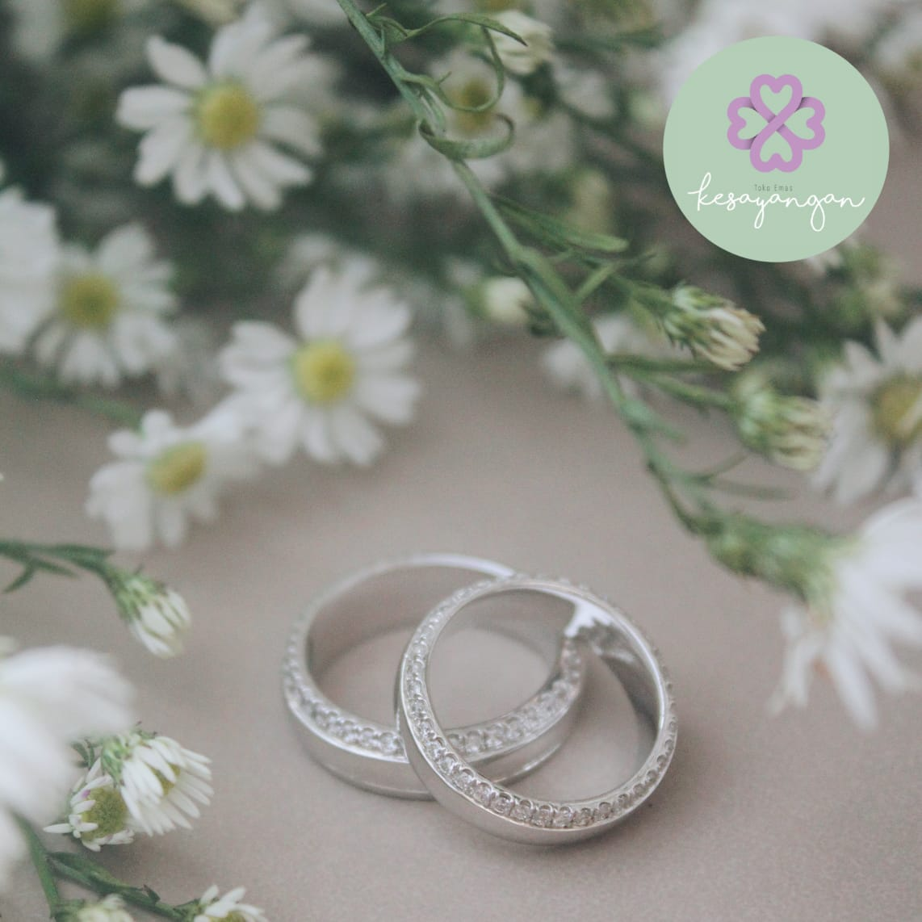
Frame 2 – KILLIANE

Slide 24
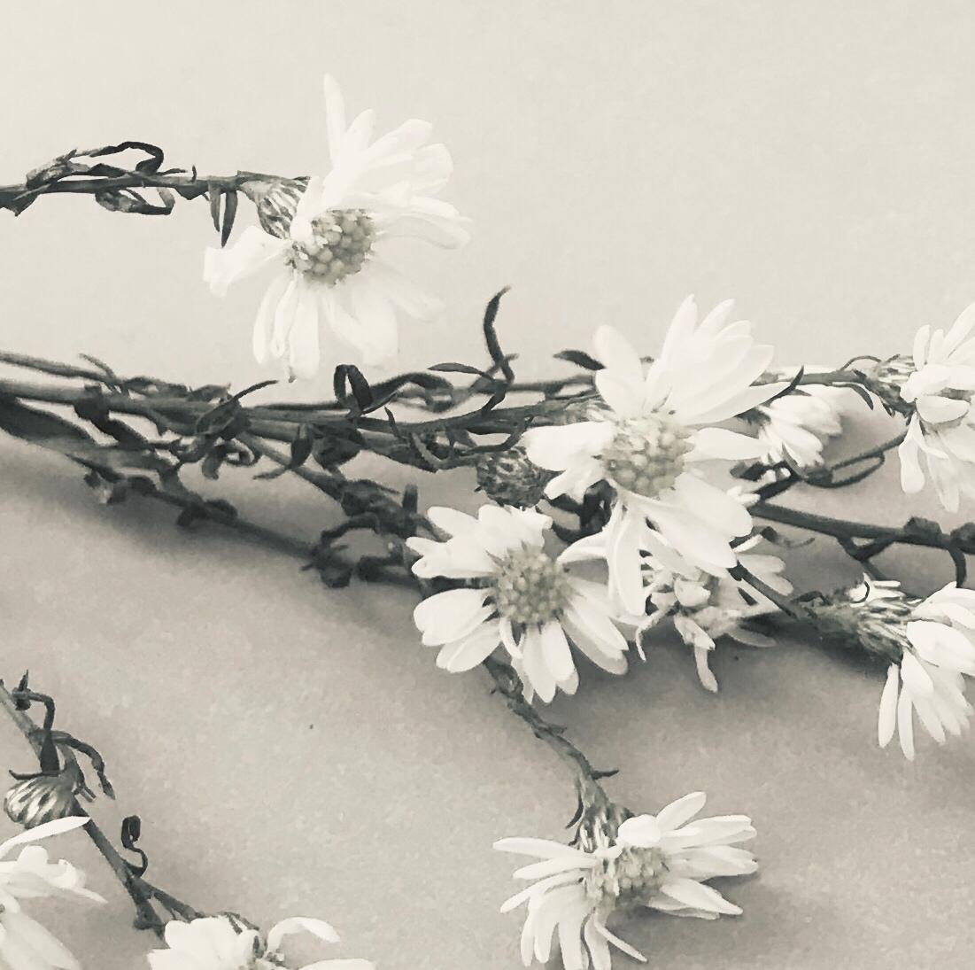
Frame 3 – ROMANTIC AMBIENT

Slide 25
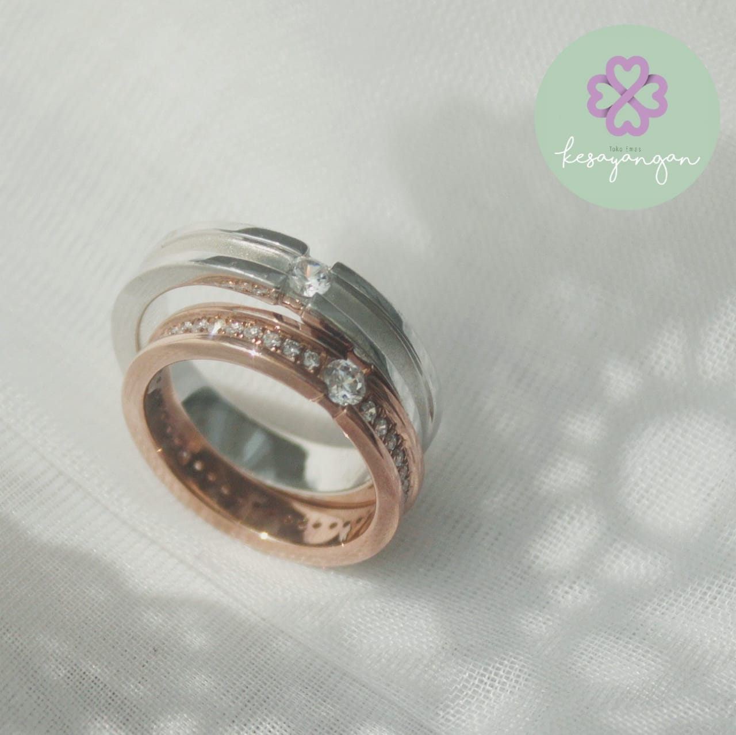
Frame 4 – VALENTINA

Slide 26
Source
https://www.instagram.com/tokoemaskesayangan/
https://creativemarket.com/Imagearea/3737548-Moodboard-Instagram-Stories#fullscreen
https://dribbble.com/shots/5622812-Zara-Instagram-puzzle

Slide 27
Foto katalog
Menampilkan foto detail dari produk yang dijual
1 produk biasanya diambil dari beberapa angle
Tidak banyak menggunakan filter
Caption yang ditampilkan biasanya berupa penjelasan produk secara detail
Tidak banyak menggunakan property pendukung

Slide 28
TUJUAN FOTO KATALOG
Menampilkan detail produk lebih jelas
Memperlihatkan warna yang sebenarnya, oleh karena itu tidak banyak menggunakan filter foto
Memperlihatkan opsi ukuran, warna dan material

